Slide 1
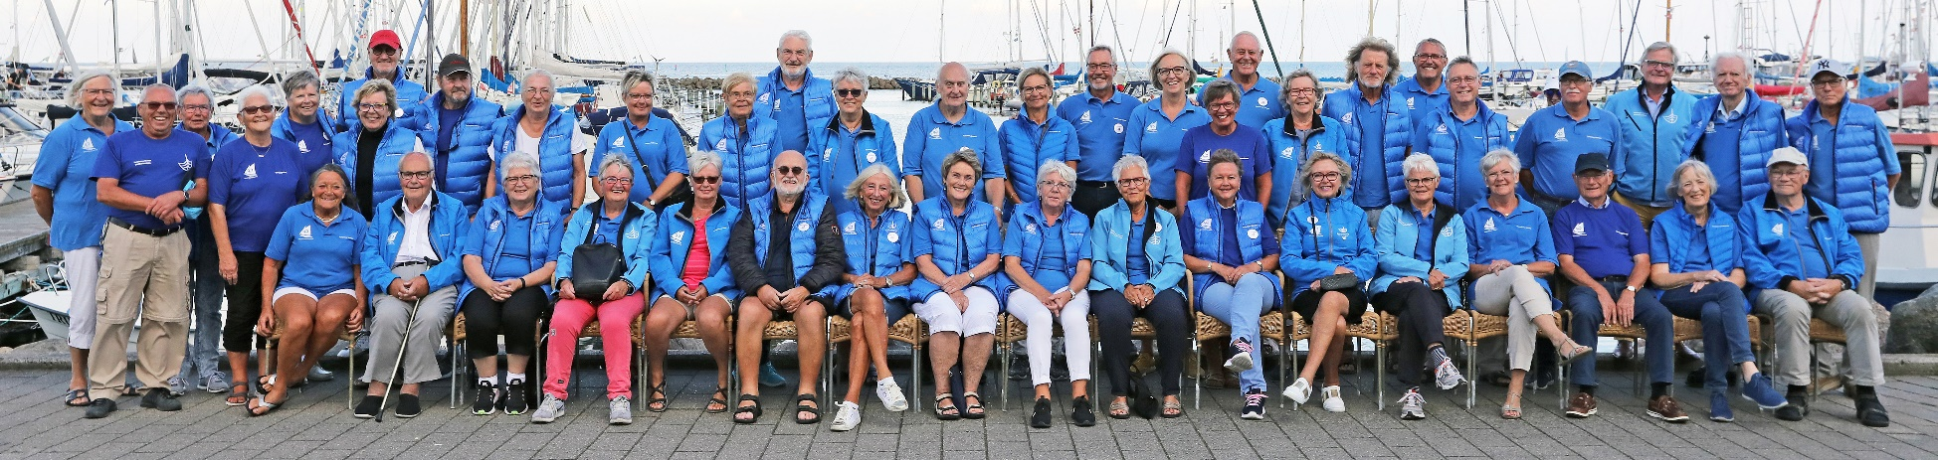


Turismens Venner
Borgermøde Vordingborg
Mandag d. 7. november 2022

Slide 2
Agenda
Hvem er Turismens Venner?
Hvordan er Turismens Venner organiseret og hvad er deres rolle i forhold til Kerteminde Kommune og ETKerteminde?
Typiske arbejdsopgaver for Turismens Venner
Hvad motiverer medlemmerne af Turismens Venner?
Hvilke opgaver varetager ETKerteminde på vegne af Turismens Venner?
Mulige overvejelser forud for etablering?

Slide 3
1. Hvem er Turismens Venner
Organisationsform: Frivillig Forening tilknyttet det lokale turistbureau (ETKerteminde), som drives af en lyst til at gøre en forskel.
Oprindelse: Foreningen blev grundlagt i 2011 og er oprindeligt udsprunget af en fælles ide mellem VisitKerteminde og en lokal ildsjæl.
Formål: At udvikle og gennemføre nye aktiviteter til gavn for destinationens gæster og dermed hele branchen.
Samtidig skal et medlemskab i Turismens Venner åben muligheden for nye venskaber og et stærkt socialt fællesskab
Hvem kan være med?: Alle er velkomne uanset alder, baggrund, bopæl osv. Vi er vidt forskellige og har enorme ressourcer. Hver især kan vi noget, og samlet kan vi rigtig meget.
Mantra: Det skal være sjovt at være med
Citat: ”Vi er ikke en kommerciel forening, men en frivillig forening tilknyttet vores lokale turistbureau i Kerteminde kommune. Vores arbejde skal altid være til glæde for den enkelte og ”indtjeningen” anvendes til sociale oplevelser for foreningens medlemmer”

Slide 4
2. Organiseringen af Turismens Venner
Fonden Kerteminde Erhverv (ETKerteminde)
Bestyrelsen for Turismens Venner
Økonomigruppe
Koordineringsgruppen
Idegruppen
Tovholder
Tovholder
Tovholder
Tovholder
Tovholder

Slide 5
2. Turismens Venners position i Kerteminde
Event-arrangører
KEF/DI
Kerteminde Kommune
Turismepolitik for Kerteminde Kommune
Myndigheds-behandling
Erhvervspolitik for Kerteminde Kommune
Turismens Venner
(forening med egen bestyrelse – dog med direktøren for Fonden Kerteminde Erhverv som født næstformand/kasserer)
ETKerteminde
(selvstændig erhvervsdrivende fond med egen bestyrelse og advisory board)
Destination Fyn
Faciliterer og rådgiver SMV´er
Markedsfører destinationen
Produktudvikler for destinationen
Udarbejder strategi og handleplan for politikker samt udfører

Slide 6
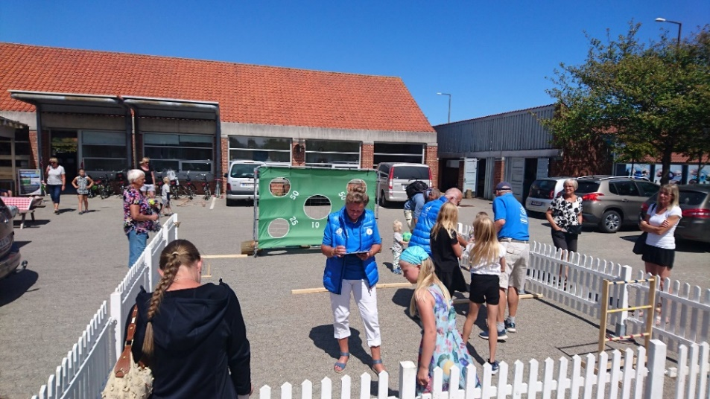
3. Typiske arbejdsopgaver i Turismens Venner
Udgangspunkt: Vi hjælper til gratis, men tillader os at fravælge opgaver, hvor vi vurderer, at disse kan sidestilles med ordinær arbejdskraft
Typiske opgaver i Turismens Venner:
Guideservice i kommunen – i samarbejde med museerne
Velkomst på Marinaen – samarbejde med Ensomme Gamle Mænd (design)
Sommersjov For Børn – formidling af gamle lege og historie
Fremstilling af kostumer samt servicering til Kerteminderevyen

Slide 7
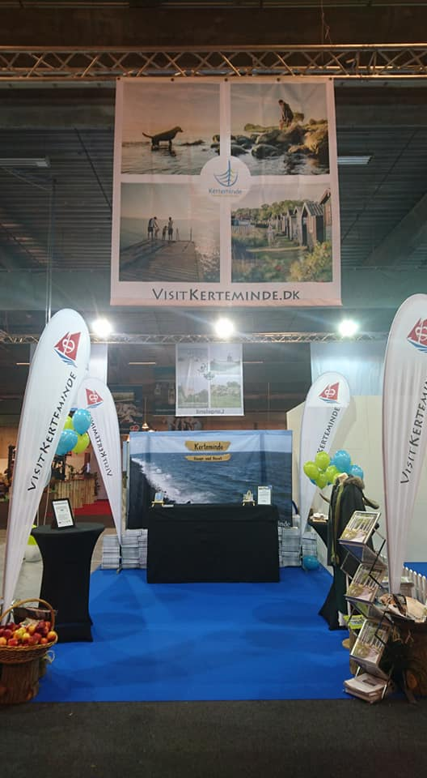
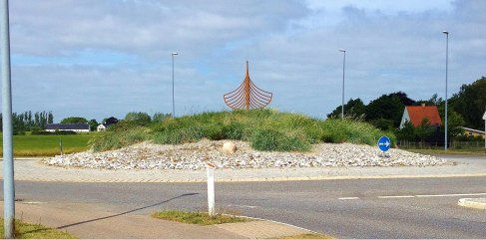
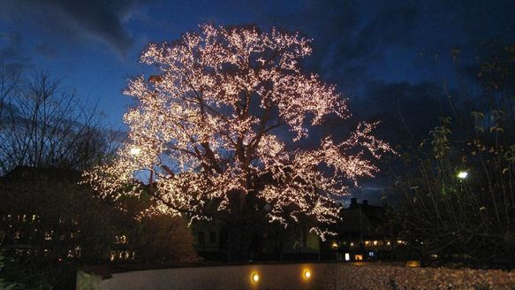
3. Typiske arbejdsopgaver i Turismens Venner
Samarbejde med større events (Art Week, Holistisk Festival, Handicapfestivalen, Søsportcentret)
Musik På Marinaen
Lystræ ved indfaldsvej til Kerteminde
Udsmykningsvalg (rundkørsler, blomster)
Udvikler salgsprodukter for destinationen Kerteminde (Amandas Go´Kogebog)
Fungerer som Ambassadørkorps for destinationen (messer)

Slide 8
4. Hvad motiverer medlemmerne af Turismens Venner
”Rammer der giver os mulighed for at udvikle, synliggøre og fremme glæden ved livet i Kerteminde”
”Ethvert spinkelt initiativ, som oplever anerkendelse og opmuntring, vokser med ubegribelig stor hastighed – kommunen siger sjældent nej til velbegrundede og veldokumenterede initiativer”
”Vi kan være katalysator for den gode udvikling.
Vores arbejde lever af lyst og vil dø af pligt!”
”Vi har lysten til egen kommune, og får på denne måde medindflydelse og medansvar på udseende og aktiviteter”
”Man kan deltage i præcist de aktiviteter man har tid, lyst og overskud til. Der er ikke forventninger om noget minimum”

Slide 9
5. ETKertemindes opgaver på vegne af Turismens Venner
Sikring af strategisk retning således indsatser og aktiviteter ligger i tråd med kommunens retning – herunder koordinering af foreningen.
Sikring af én indgang til kommunen – herunder koordinering af antal henvendelse til embedsværket samt frekvens og indhold
Orientering om udvikling og beslutninger i kommunen som er relevant for foreningen (eksempel; kommunen beslutter at målgrupperne ”Det Gode Liv” og ”Sjov Leg i Læring” er fokusområder. Turismens Venners skaber efterfølgende ”Spis med Kertemindere” og ”Sommersjov For Børn”)
Økonomisk styring
Fondsansøgninger på vegne af Turismens Venner (herunder screening af fonde)
Konstant vidensdeling (månedsmøder hvor ETKerteminde orienterer Turismens Venner om nye og kommende tiltag hos både Kerteminde Kommune og ETKerteminde)

Slide 10
6. Behov og opmærksomhedspunkter
Organisationsform – kommunal eller frivillig forening?
  Fondsmidler eller sponsorater fra private og virksomheder
  Forvaltningspligt/journalisering/udbudsregler ved tiltag
  Graden af økonomisk frihed og selvstændighed til foreningen
  Graden af beslutningsfrihed og råderum til foreningen ved nye projekter og tiltag
Politisk:
  Politisk elvilje?
  Én indgang til kommunen/embedsværket (tovholder) samt hvorvidt det skal være kommunen eller anden ekstern organisation
  Graden af involvering/indsigt i kommunens visioner og målsætninger
  Mængden af ressourcer og kompetencer kommunen kan anvende på organisationen
  Behovet for koordinering, når mange forskellige kompetencer mødes

